Slide 1
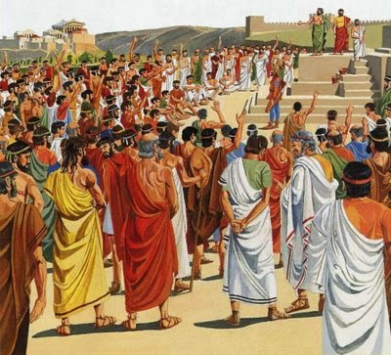
Αδικημένε μου λαέ..

Slide 2
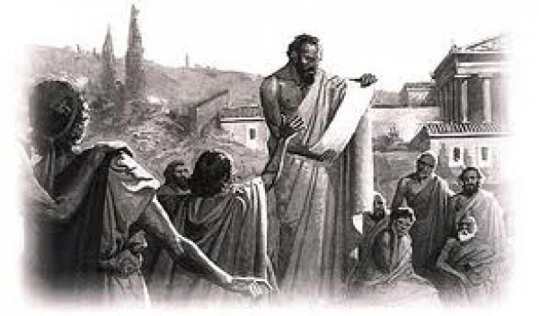
..ήρθε επιτέλους η ώρα που θα ανταμειφτείτε για τους κόπους σας. Όπως όλοι γνωρίζετε υπάρχει μια διαμάχη ανάμεσα σε εμάς και τους δημοκρατικούς. Ήρθαμε εδώ σήμερα για να βάλουμε ένα τέλος στις ατασθαλίες των δημοκρατικών, καθώς κανείς μας δεν θα ‘θελε και δεν θέλει να υποδουλωθεί στην Αθήνα όπως οι δημοκρατικοί μας ωθούν. Αν έρθετε μαζί μας σας εγγυούμαστε την ελευθερία σας και μια αξιοπρεπής ζωή.

Slide 3
Θα έχετε επιτέλους την ευκαιρία να..

Slide 4
συμμετέχετε στα κοινά

Slide 5
μια αξιοπρεπείς ενδυμασία

Slide 6
σίτιση και μια στέγη

Slide 7
ελευθερία

Slide 8
..επίσης, ο καθένας από σας θα έχει την δικιά του ιδιοκτησία και κανείς άλλος δεν θα μπορεί πλέον να την απειλεί. Γι όλα αυτά, ελάτε με το μέρος μας και εμείς σας υποσχόμαστε να τελειώσουν τα βάσανα σας και μια καλύτερη ζωή.

Slide 9
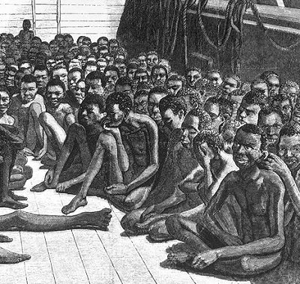
-Όλα αυτά τα χρόνια μας καταπιέζουν και είναι πολύ δύσκολο για εμάς να εμπιστευτούμε κάποιον. Ελπίζουμε να τηρήσετε όλα αυτά που τάζετε διαφορετικά σε αντάλλαγμα θα υποστείτε τις συνέπειες, και θα πάμε με το μέρος των αντιπάλων σας

Slide 10
Ομάδα 5
Κατερίνα Λαφτσή
Βαγγελιώ Μουταφίδου
Μαριάννα Μανώλη

